Slide 1
Bases de Datos
Clase 11: Transacciones y Recuperación de Fallas

Slide 2
Hasta ahora
Estamos solos

Slide 3
Hasta ahora
Estamos solos
No estamos solos

Slide 4
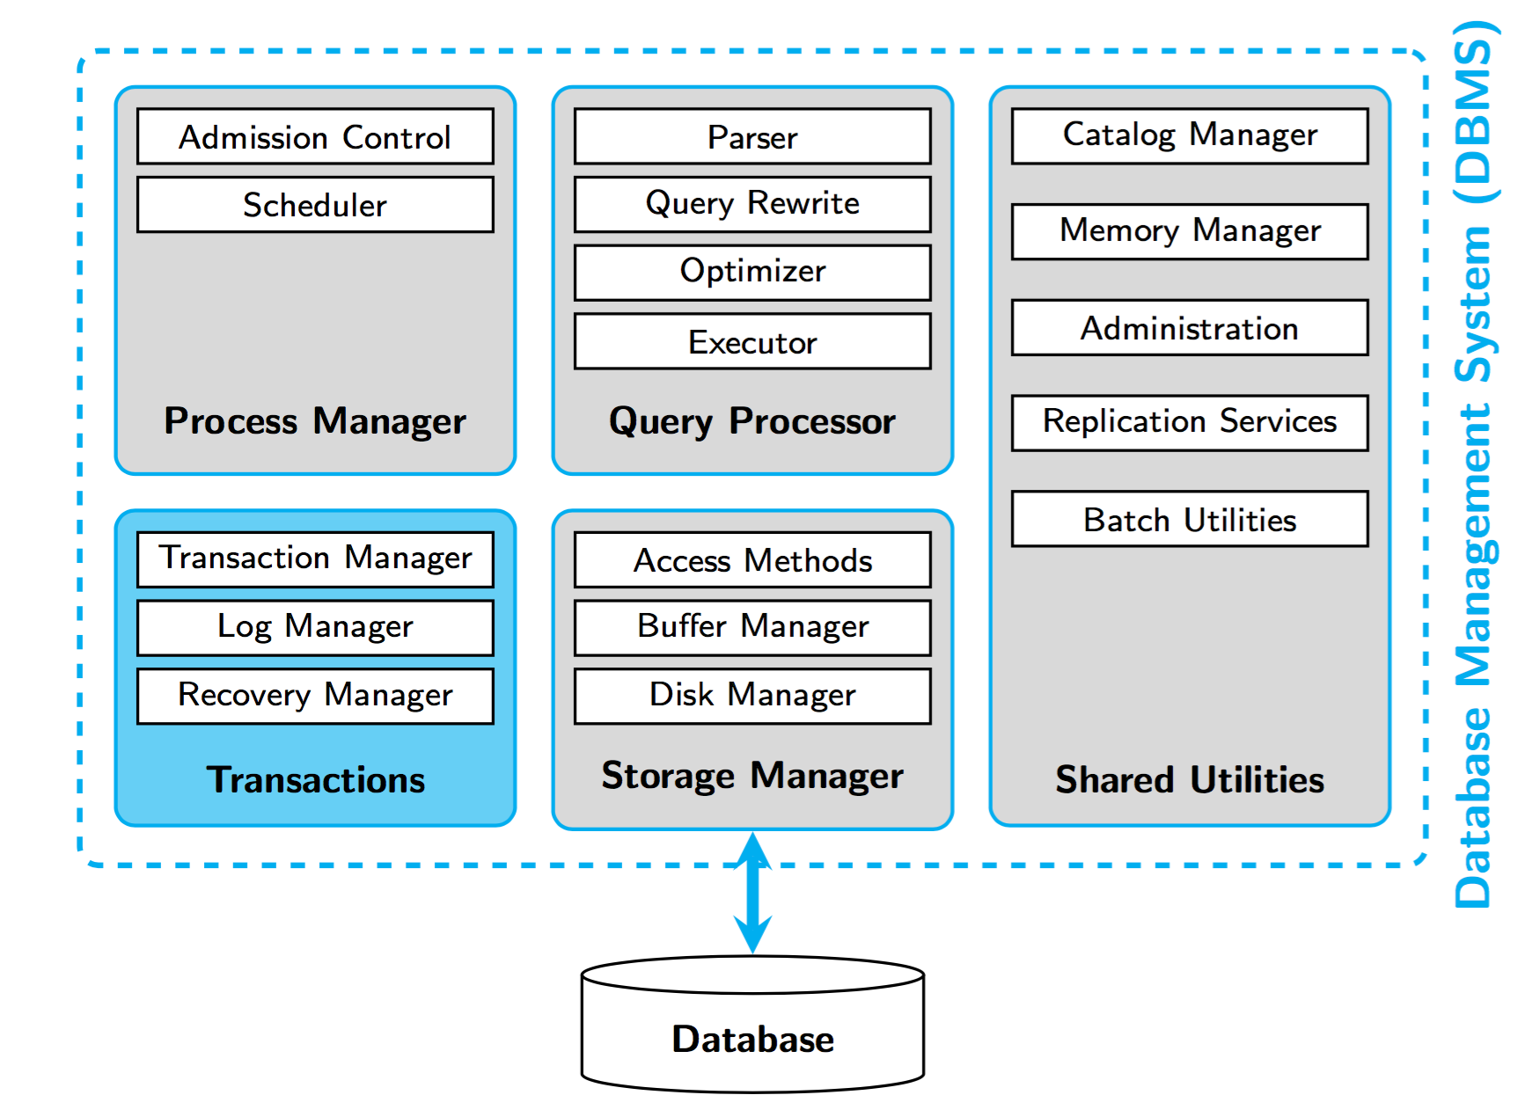
Transactions

Slide 5

Transactions
Componente que asegura las propiedades ACID
Atomicity
Consistency
Isolation
Durability

Slide 6
Transactions
Transaction Manager se encarga de asegurar Isolation y Consistency
Log y Recovery Manager se encargan de asegurar Atomicity y Durability

Slide 7
Transactions
Supongamos las siguientes consultas (transferencia de dinero entre dos cuentas):
UPDATE cuentas
SET saldo = saldo - v
WHERE cid = 1
UPDATE cuentas
SET saldo = saldo + v
WHERE cid = 2

Slide 8
Transactions
¿Qué pasa cuando el acceso es concurrente?

Slide 9
Transactions
Transferencia doble
Supongamos que Alice y Bob están casados y tienen una cuenta común
Alice quiere transferirle 100 a su amigo Charles
Bob quiere transferirle 200 a su amigo Charles

Slide 10




Transactions
Transferencia doble
¿Qué puede salir mal?

Slide 11
Transactions
Transferencia doble
Proceso Alice | Proceso Bob | Saldo Cuenta A & B | Saldo Cuenta C
READ(saldoAB, x) |  | 1000 | 1000
WRITE(saldoAB, x - 100) |  | 900
READ(saldoC, x)
WRITE(saldoC, x + 100) |  |  | 1100
 | READ(saldoAB, y)
 | WRITE(saldoAB, y - 200) | 700
 | READ(saldoC, y)
 | WRITE(saldoC, y + 200) | 700 | 1300

Slide 12

Transactions
Transferencia doble
¿Qué puede salir mal?

Slide 13
Transactions
Transferencia doble
Proceso Alice | Proceso Bob | Saldo Cuenta A & B | Saldo Cuenta C
READ(saldoAB, x) |  | 1000 | 1000
WRITE(saldoAB, x - 100) |  | 900
 | READ(saldoAB, y)
 | WRITE(saldoAB, y - 200) | 700
 | READ(saldoC, y)
 | WRITE(saldoC, y + 200) |  | 1200
READ(saldoC, x)
WRITE(saldoC, x + 100) |  | 700 | 1300

Slide 14
Transactions
Transferencia doble
¿Qué puede salir mal?

Slide 15
Transactions
Transferencia doble
Proceso Alice | Proceso Bob | Saldo Cuenta A & B | Saldo Cuenta C
READ(saldoAB, x) |  | 1000 | 1000
WRITE(saldoAB, x - 100) |  | 900
READ(saldoC, x)
 | READ(saldoAB, y)
 | WRITE(saldoAB, y - 200) | 700
 | READ(saldoC, y) |  | 1000
 | WRITE(saldoC, y + 200) |  | 1200
WRITE(saldoC, x + 100) |  | 700 | 1100

Slide 16

Transactions
Transferencia doble
¿Qué puede salir mal?

Slide 17
Transactions
Transferencia doble
Proceso Alice | Proceso Bob | Saldo Cuenta A & B | Saldo Cuenta C
READ(saldoAB, x) |  | 1000 | 1000
WRITE(saldoAB, x - 100) |  | 900
 | ERROR | 900 | 1000

Slide 18
Transactions
Transferencia doble
¿Qué puede salir mal?

Slide 19
¿Qué está pasando?
Mezclamos las operaciones a realizar
(en cada depósito)
El Ideal: cada depósito se ejecuta en el orden qué fue solicitado
Lo real: Para optimizar accesos a disco, nos conviene mezclar operaciones.
¿Cómo hacerlo sin dejar la escoba?

Slide 20
Asegurar las propiedades ACID
Atomicity
Consistency
Isolation
Durability

Slide 21
Atomicity:
O se ejecutan todas las operaciones de la transacción, o no se ejecuta ninguna.

Slide 22
Consistency:
Cada transacción preserva la consistencia de la BD (restricciones de integridad, etc.).

Slide 23
Isolation:
Cada transacción debe ejecutarse como si se estuviese ejecutando sola, de forma aislada.

Slide 24
Durability:
Los cambios que hace cada transacción son permanentes en el tiempo, independiente de cualquier tipo de falla.

Slide 25
Sin ACID
Sin Atomicity, Durability:
Se corta la luz y la transacción quedó en la mitad
Se corta la luz cuando la transacción estaba en la mitad. La base de dato vuelve a su estado pero perdemos la transacción.
Un cambio hecho en la transacción no se ve reflejado en la BD.

Slide 26
Sin ACID
Sin Consistency:
La base de datos viola las restricciones momentáneamente
Al ejecutar una transacción, queda la BD qué no cumple con las restricciones

Slide 27
Sin ACID
Sin Isolation:
El sistema de base de datos planifica el orden de operaciones
Resultado no es igual a haber corrido transacciones en serie

Slide 28
Asegurar las propiedades ACID
Atomicity
Consistency
Isolation
Durability
Transaction
Manager
Log y
Recovery Manager

Slide 29
Transacciones

Slide 30
Necesitamos transacciones
Una transacción es una secuencia de 1 o más operaciones que modifican o consultan la base de datos
Transferencias de dinero entre cuentas
Compra por internet
Registrar un curso
…

Slide 31
Transacciones en SQL
START TRANSACTION
UPDATE cuentas
SET saldo = saldo - v
WHERE cid = 1
UPDATE cuentas
SET saldo = saldo + v
WHERE cid = 2
COMMIT

Slide 32
Transacciones en SQL
START TRANSACTION y COMMIT nos permiten agrupar operaciones en una sola transacción

Slide 33
Sobre transacciones
Uno de los componentes fundamentales de una DBMS
Fundamental para aplicaciones que requieren seguridad
Uno de los Turing Award en Bases de Datos

Slide 34
Operaciones
R(X)
W(X)
Lectura del elemento X
Escritura del elemento X
A
Abortar transacción

Slide 35
Conflictos con Transacciones
Lecturas sucias (Write - Read)
Lecturas no repetibles (Read - Write)
Actualización perdida o reescritura de datos temporales (Write - Write)

Slide 36
Ejemplo de actualización pérdida (WW)
“Una transacción sobreescribe los datos que otra tx ya había escrito”
Está libre el asiento 24? Si
Reserve el 24
R(X)
W(X)
T1
T2
R(X)
W(X)
Está libre el asiento 24? Si
Reserve el 24 (pero estaba ocupado!!!)

Slide 37
Ejemplo de lectura sucia (WR)
“Una tx. lee lo que otra tx escribió pero no se había confirmado aún.”
¿Cuántos asientos hay?
No hay mas
Reserve entonces en primera clase
R(X)
W(X)
T1
T2
W(X)
A
Reserve el 24
… pero sí habían!!

Slide 38
Ejemplo de lectura no repetible (RW)
“Una tx. sobreescribe un dato que otra ya había leído antes pero no había confirmado.”
Reserve el 24
W(X)
T1
T2
R(X)
R(X)
Cuántos asientos hay? A ver…
…ahora si. Cuales asientos? (Menos!!)

Slide 39
Schedule
Un schedule S es una secuencia de operaciones primitivas de una o más transacciones, tal que para toda transacción, las acciones de ella aparecen en el mismo orden que en su definición

Slide 40
Schedule
Transacciones de un schedule
T1 | T2
READ(A,x) | READ(A,y)
x:= x + 100 | y:= y * 2
WRITE(A,x) | WRITE(A,y)
READ(B,x) | READ(B,y)
x:= x + 200 | y:= y * 3
WRITE(B,x) | WRITE(B,y)

Slide 41
Schedule
Un schedule
T1 | T2
READ(A,x)
x:= x + 100
WRITE(A,x)
READ(B,x)
x:= x + 200
WRITE(B,x)
 | READ(A,y)
 | y:= y * 2
 | WRITE(A,y)
 | READ(B,y)
 | y:= y * 3
 | WRITE(B,y)

Slide 42
Schedule
Otro schedule
T1 | T2
READ(A,x)
x:= x + 100
WRITE(A,x)
 | READ(A,y)
 | y:= y * 2
 | WRITE(A,y)
READ(B,x)
x:= x + 200
WRITE(B,x)
 | READ(B,y)
 | y:= y * 3
 | WRITE(B,y)

Slide 43
Schedule Serial
Un schedule S es serial si no hay intercalación entre las acciones

Slide 44
Schedule Serial
Un schedule serial
T1 | T2
READ(A,x)
x:= x + 100
WRITE(A,x)
READ(B,x)
x:= x + 200
WRITE(B,x)
 | READ(A,y)
 | y:= y * 2
 | WRITE(A,y)
 | READ(B,y)
 | y:= y * 3
 | WRITE(B,y)

Slide 45
Schedule Serializable
Un schedule S es serializable si existe algún schedule S’ serial con las mismas transacciones, tal que el resultado de S y S’ es el mismo para todo estado inicial de la BD

Slide 46
Schedule Serializable
T1 | T2
READ(A,x)
x:= x + 100
WRITE(A,x)
 | READ(A,y)
 | y:= y * 2
 | WRITE(A,y)
READ(B,x)
x:= x + 200
WRITE(B,x)
 | READ(B,y)
 | y:= y * 3
 | WRITE(B,y)

Slide 47
Schedule No Serializable
T1 | T2
READ(A,x)
x:= x + 100
WRITE(A,x)
 | READ(A,y)
 | y:= y * 2
 | WRITE(A,y)
 | READ(B,y)
 | y:= y * 3
 | WRITE(B,y)
READ(B,x)
x:= x + 200
WRITE(B,x)

Slide 48
Transactions
La tarea del Transaction Manager es permitir solo schedules que sean serializables
¿Cómo determinamos de manera rápida si un schedule es serializable?

Slide 49
Posibles problemas
Lo que queremos
T1 | T2
READ(A,x)
x:= x + 100
WRITE(A,x)
 | READ(A,y)
 | y:= y + 100
 | WRITE(A,y)

Slide 50
Posibles problemas
Lo que el sistema quiere
T1 | T2
READ(A,x)
 | READ(A,y)
x:= x + 100
 | y:= y + 100
WRITE(A,x)
 | WRITE(A,y)

Slide 51
Transactions
Notación
Si la transacción i ejecuta READ(X,t) escribimos Ri(X)
Si la transacción i ejecuta WRITE(X,t) escribimos Wi(X)

Slide 52
Acciones No Conflictivas
Las siguientes acciones son NO conflictivas para dos transacciones distintas i, j:
Ri(X), Rj(Y)
Ri(X), Wj(Y) con X != Y
Wi(X), Rj(Y) con X != Y
Wi(X), Wj(Y) con X != Y
Podemos cambiarlas de orden en un schedule!

Slide 53
Permutaciones permitidas
T1 | T2
READ(A)
 | READ(A)
 | READ(C)
READ(B)
WRITE(A)
 | WRITE(C)
READ(D)

Slide 54
Permutaciones permitidas
T1 | T2
READ(A)
 | READ(A)
 | READ(C)
READ(B)
WRITE(A)
 | WRITE(C)
READ(D)

Slide 55
Permutaciones permitidas
T1 | T2
 | READ(A)
READ(A)
 | READ(C)
READ(B)
WRITE(A)
 | WRITE(C)
READ(D)

Slide 56
Permutaciones permitidas
T1 | T2
 | READ(A)
READ(A)
 | READ(C)
READ(B)
WRITE(A)
 | WRITE(C)
READ(D)

Slide 57
Permutaciones permitidas
T1 | T2
 | READ(A)
READ(A)
READ(C)
 | READ(B)
WRITE(A)
 | WRITE(C)
READ(D)

Slide 58
Permutaciones permitidas
T1 | T2
 | READ(A)
READ(A)
READ(C)
 | READ(B)
WRITE(A)
 | WRITE(C)
READ(D)

Slide 59
Permutaciones permitidas
T1 | T2
 | READ(A)
READ(A)
READ(C)
WRITE(A)
 | READ(B)
 | WRITE(C)
READ(D)

Slide 60
Permutaciones permitidas
T1 | T2
 | READ(A)
READ(A)
READ(C)
WRITE(A)
 | READ(B)
 | WRITE(C)
READ(D)

Slide 61
Permutaciones permitidas
T1 | T2
 | READ(A)
READ(A)
READ(C)
WRITE(A)
 | READ(B)
READ(D)
 | WRITE(C)

Slide 62
Permutaciones permitidas
T1 | T2
READ(A)
 | READ(A)
 | READ(C)
READ(B)
WRITE(A)
 | WRITE(C)
READ(D)

Slide 63
Acciones Conflictivas
Las siguientes acciones son conflictivas para dos transacciones distintas i, j:
Pi(X), Qi(Y) con P,Q en {R, W}
Ri(X), Wj(X)
Wi(X), Rj(X)
Wi(X), Wj(X)
No podemos cambiar su orden en un schedule a la ligera!

Slide 64
Permutaciones no permitidas
T1 | T2
READ(A)
 | WRITE(A)
 | WRITE(C)
WRITE(C)
WRITE(A)
 | READ(A)
READ(D)

Slide 65
Permutaciones no permitidas
T1 | T2
 | WRITE(A)
READ(A)
 | WRITE(C)
WRITE(C)
WRITE(A)
 | READ(A)
READ(D)

Slide 66
Permutaciones no permitidas
T1 | T2
 | WRITE(A)
READ(A)
 | WRITE(C)
WRITE(C)
WRITE(A)
 | READ(A)
READ(D)

Slide 67
Permutaciones no permitidas
Cuidado!!!
T1 | T2
 | WRITE(A)
READ(A)
 | WRITE(C)
WRITE(C)
WRITE(A)
 | READ(A)
READ(D)

Slide 68
Permutaciones no permitidas
Cuidado!!!
T1 | T2
 | WRITE(A)
READ(A)
 | WRITE(C)
WRITE(C)
WRITE(A)
 | READ(A)
READ(D)

Slide 69
Permutaciones no permitidas
Cuidado!!!
T1 | T2
 | WRITE(A)
READ(A)
 | WRITE(C)
WRITE(C)
WRITE(A)
 | READ(A)
READ(D)

Slide 70
Acciones Conflictivas
Puedo permutar un par de operaciones consecutivas si:
No usan el mismo recurso
Usan el mismo recurso pero ambas son de lectura
Un schedule es conflict serializable si puedo transformarlo a uno serial usando permutaciones.

Slide 71
Conflict serializable
Si un schedule es conflict serializable implica que también es serializable, pero hay schedules serializables que no son conflict serializable

Slide 72
Conflict serializable
Con este proceso de permutaciones:
Llevamos nuestro schedule a uno serial
Preservamos el orden de todos los conflictos

Slide 73
Permutando a serial
Ejemplo
¿Es serializable?
T1 | T2 | T3
 | R2(A)
R1(B)
 | W2(A)
 |  | R3(A)
W1(B)
 |  | W3(A)
 | R2(B)
 | W2(B)

Slide 74
Permutando a serial
Ejemplo
Permutemos!
T1 | T2 | T3
 | R2(A)
R1(B)
 | W2(A)
 |  | R3(A)
W1(B)
 |  | W3(A)
 | R2(B)
 | W2(B)

Slide 75
Permutando a serial
Ejemplo
Permutemos!
T1 | T2 | T3
R1(B)
 | R2(A)
 | W2(A)
 |  | R3(A)
W1(B)
 |  | W3(A)
 | R2(B)
 | W2(B)

Slide 76
Permutando a serial
Ejemplo
Permutemos!
T1 | T2 | T3
R1(B)
 | R2(A)
 | W2(A)
W1(B)
 |  | R3(A)
 |  | W3(A)
 | R2(B)
 | W2(B)

Slide 77
Permutando a serial
Ejemplo
Permutemos!
T1 | T2 | T3
R1(B)
 | R2(A)
 | W2(A)
W1(B)
 |  | R3(A)
 |  | W3(A)
 | R2(B)
 | W2(B)

Slide 78
Permutando a serial
Ejemplo
Permutemos!
T1 | T2 | T3
R1(B)
 | R2(A)
W1(B)
 | W2(A)
 |  | R3(A)
 |  | W3(A)
 | R2(B)
 | W2(B)

Slide 79
Permutando a serial
Ejemplo
Permutemos!
T1 | T2 | T3
R1(B)
 | R2(A)
W1(B)
 | W2(A)
 |  | R3(A)
 |  | W3(A)
 | R2(B)
 | W2(B)

Slide 80
Permutando a serial
Ejemplo
Permutemos …
T1 | T2 | T3
R1(B)
W1(B)
 | R2(A)
 | W2(A)
 |  | R3(A)
 |  | W3(A)
 | R2(B)
 | W2(B)

Slide 81
Permutando a serial
Ejemplo
T1;T2;T3 conflicto serializable serializable
T1 | T2 | T3
R1(B)
W1(B)
 | R2(A)
 | W2(A)
 | R2(B)
 | W2(B)
 |  | R3(A)
 |  | W3(A)

Slide 82
Grafo de precedencia
Teorema: Este proceso es exponencial (n!, n número de operaciones en todas las transacciones).
Además, determinar si un schedule es serializable (no necesariamente permutando) es NP-Completo!

Slide 83
Grafo de precedencia
Ejemplo (Pizarra)
¿Es conflict serializable?
T1 | T2 | T3
 | R2(A)
R1(B)
 | W2(A)
 | R2(B)
 |  | R3(A)
W1(B)
 |  | W3(A)
 | W2(B)

Slide 84
Grafo de precedencia
Dado un schedule puedo construir su grafo de precedencia
Nodos: transacciones del sistema
Aristas: hay una arista de T a T’ si T ejecuta una operación op1 antes de una operación op2 de T’, tal que op1 y op2 no se pueden permutar

Slide 85

Grafo de precedencia
Ejemplo (Pizarra)
¿Es conflict serializable?
T1 | T2 | T3
 | R2(A)
R1(B)
 | W2(A)
 | R2(B)
 |  | R3(A)
W1(B)
 |  | W3(A)
 | W2(B)
T1
T2
T3

Slide 86
Grafo de precedencia
Ejemplo (Pizarra)
¿Es conflict serializable?
T1 | T2 | T3
 | R2(A)
R1(B)
 | W2(A)
 | R2(B)
 |  | R3(A)
W1(B)
 |  | W3(A)
 | W2(B)
T1
T2
T3

Slide 87
Grafo de precedencia
Ejemplo (Pizarra)
¿Es conflict serializable?
T1 | T2 | T3
 | R2(A)
R1(B)
 | W2(A)
 | R2(B)
 |  | R3(A)
W1(B)
 |  | W3(A)
 | W2(B)
T1
T2
T3

Slide 88
Grafo de precedencia
Ejemplo (Pizarra)
¿Es conflict serializable?
T1 | T2 | T3
 | R2(A)
R1(B)
 | W2(A)
 | R2(B)
 |  | R3(A)
W1(B)
 |  | W3(A)
 | W2(B)
T1
T2
T3

Slide 89
Grafo de precedencia
Teorema Un schedule es conflict serializable ssi el grafo de precedencia es acíclico
Además, determinar si un schedule es serializable es NP-Completo!

Slide 90
Grafo de precedencia
Ejemplo (Pizarra)
Ciclo == no es conflict serializable
¿Es conflict serializable?
T1 | T2 | T3
 | R2(A)
R1(B)
 | W2(A)
 | R2(B)
 |  | R3(A)
W1(B)
 |  | W3(A)
 | W2(B)
T1
T2
T3

Slide 91
Strict 2PL
Es el protocolo para control de concurrencia más usado en los DBMS
Está basado en la utilización de locks
Tiene dos reglas

Slide 92
Strict 2PL
Regla 1
Si una transacción T quiere leer (resp. modificar) un objeto, primero pide un shared lock (resp. exclusive lock) sobre el objeto
Una transacción que pide un lock se suspende hasta que el lock es otorgado

Slide 93
Strict 2PL
Regla 1
Si una transacción mantiene un exclusive lock de un objeto, ninguna otra transacción puede mantener un shared o exclusive lock sobre el objeto
Es importante notar que por lo anterior, para obtener el exclusive lock, no debe haber ningún lock sobre el objeto

Slide 94
Strict 2PL
Regla 2
Cuando la transacción se completa, libera todos los locks que mantenía

Slide 95
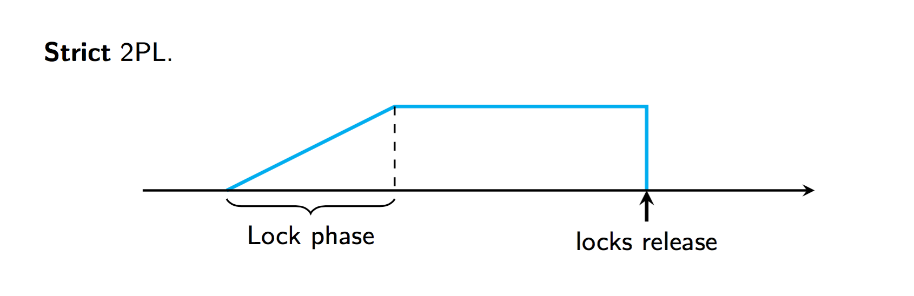
Strict 2PL

Slide 96
Strict 2PL
Estas reglas aseguran solo schedules
conflict serializables

Slide 97
Cómo funciona 2PL
Locks de T1:
T1 | T2
R(A)
 | W(A)
 | W(B)
W(B)
Locks de T2:

Slide 98
Cómo funciona 2PL
Locks de T1:
T1 | T2
R(A)
 | W(A)
 | W(B)
W(B)
Locks de T2:
Shared lock (A)

Slide 99
Cómo funciona 2PL
Locks de T1:
T1 | T2
R(A)
 | W(A)
 | W(B)
W(B)
Locks de T2:
Shared lock (A)
Espera a T1

Slide 100
Cómo funciona 2PL
Locks de T1:
T1 | T2
R(A)
W(B)
 | W(A)
 | W(B)
Locks de T2:
Shared lock (A)
Espera a T1

Slide 101
Cómo funciona 2PL
Locks de T1:
T1 | T2
R(A)
W(B)
 | W(A)
 | W(B)
Locks de T2:
Shared lock (A)
Exclusive lock (B)
Espera a T1

Slide 102
Cómo funciona 2PL
Locks de T1:
T1 | T2
R(A)
W(B)
 | W(A)
 | W(B)
Locks de T2:
Listo con T1
Espera a T1

Slide 103
Cómo funciona 2PL
Locks de T1:
T1 | T2
R(A)
W(B)
 | W(A)
 | W(B)
Locks de T2:
Listo con T1
Exclusive lock (A)
…

Slide 104
Deadlock en 2PL
Locks de T1:
T1 | T2
R(A)
 | W(B)
 | W(A)
W(B)
Locks de T2:

Slide 105
Deadlock en 2PL
Locks de T1:
T1 | T2
R(A)
 | W(B)
 | W(A)
W(B)
Locks de T2:
Shared lock (A)

Slide 106
Deadlock en 2PL
Locks de T1:
T1 | T2
R(A)
 | W(B)
 | W(A)
W(B)
Locks de T2:
Shared lock (A)
Exclusive lock (B)

Slide 107
Deadlock en 2PL
Locks de T1:
T1 | T2
R(A)
 | W(B)
 | W(A)
W(B)
Locks de T2:
Shared lock (A)
Exclusive lock (B)
Espera a T1

Slide 108
Deadlock en 2PL
Locks de T1:
T1 | T2
R(A)
 | W(B)
 | W(A)
W(B)
Locks de T2:
Shared lock (A)
Exclusive lock (B)
Espera a T1
Espera a T2

Slide 109
Deadlock en 2PL
Locks de T1:
T1 | T2
R(A)
 | W(B)
 | W(A)
W(B)
Locks de T2:
Shared lock (A)
Exclusive lock (B)
Espera a T1
Espera a T2
Deadlock:
T2 espera que termine T1
T1 espera que termine T2

Slide 110
SQL y transacciones
Lo básico
START TRANSACTION;
SELECT a_nombre
FROM Actores;
COMMIT;

Slide 111
SQL y transacciones
Lo básico
Se hace automáticamente cuando se ejecuta una consulta.
¡O cuando uno se conecta a la DB con un lenguaje de programación!
START TRANSACTION;
SELECT a_nombre
FROM Actores;
COMMIT;

Slide 112
SQL y transacciones
Cancelar una transacción
START TRANSACTION;
UPDATE Actores
SET bio = 'El mejor actor'
WHERE nombre = 'Adrian Soto';
ROLLBACK;
Para deshacer una transacción

Slide 113
SQL y transacciones
Savepoints
START TRANSACTION;
UPDATE Actores
SET bio = 'El mejor actor'
WHERE nombre = 'Adrian Soto';
SAVEPOINT MejorActores;
UPDATE Actores
SET bio = 'El peor actor'
WHERE nombre = 'Juan Reutter';
ROLLBACK TO SAVEPOINT MejorActores;

Slide 114
SQL y transacciones
Savepoints
Al ejecutar, se borra el SAVEPOINT
Útil en un programa qué hace varias transacciones y verifica condiciones
START TRANSACTION;
UPDATE Actores
SET bio = 'El major actor'
WHERE nombre = 'Adrian Soto';
SAVEPOINT MejorActores;
UPDATE Actores
SET bio = 'El peor actor'
WHERE nombre = 'Juan Reutter';
ROLLBACK TO SAVEPOINT MejorActores;

Slide 115
SQL y transacciones
Granularidad de locks
SELECT S.rating, MIN(S.age)
FROM Sailors AS S
WHERE S.rating = 8;
sid | age | rating
1 | 34 | 9
2 | 21 | 8
3 | 16 | 8
4 | 26 | 10

Slide 116
SQL y transacciones
Granularidad de locks
SELECT S.rating, MIN(S.age)
FROM Sailors AS S
WHERE S.rating = 8;
sid | age | rating
1 | 34 | 9
2 | 21 | 8
3 | 16 | 8
4 | 26 | 10
Lock seguro: La tabla S

Slide 117
SQL y transacciones
Granularidad de locks
SELECT S.rating, MIN(S.age)
FROM Sailors AS S
WHERE S.rating = 8;
sid | age | rating
1 | 34 | 9
2 | 21 | 8
3 | 16 | 8
4 | 26 | 10
Lock seguro: La tabla S
Lock razonable: Tuplas de S con rating = 8

Slide 118
SQL y transacciones
Granularidad y "fantasmas"
T1
sid | age | rating
1 | 34 | 9
2 | 21 | 8
3 | 16 | 8
4 | 26 | 10
SELECT S.rating, MIN(S.age)
FROM Sailors AS S
WHERE S.rating = 8;
shared lock
shared lock
T2
sid | age | rating
1 | 34 | 9
2 | 21 | 8
3 | 16 | 8
4 | 26 | 10
5 | 22 | 8
INSERT INTO Sailors AS S
VALUES (5,22,8);
"fantasma"

Slide 119
SQL y transacciones
Granularidad y "fantasmas"
T1
sid | age | rating
1 | 34 | 9
2 | 21 | 8
3 | 16 | 8
4 | 26 | 10
SELECT S.rating, MIN(S.age)
FROM Sailors AS S
WHERE S.rating = 8;
shared lock
T2
INSERT INTO Sailors AS S
VALUES (5,22,8);
espera a T1

Slide 120
SQL y transacciones
Nivel de aislamiento
SET TRANSACTION ISOLATION LEVEL Level READ ONLY
SET TRANSACTION ISOLATION LEVEL Level READ WRITE

Slide 121
SQL y transacciones
Nivel de aislamiento
SET TRANSACTION ISOLATION LEVEL Level READ ONLY
SET TRANSACTION ISOLATION LEVEL Level READ WRITE
¿Qué puedo hacer sobre las tablas en mi transacción?

Slide 122
SQL y transacciones
Nivel de aislamiento
SET TRANSACTION ISOLATION LEVEL Level READ ONLY
SET TRANSACTION ISOLATION LEVEL Level READ WRITE
Dirty Read | Unrepeatable Read | Phantom
No | No | No
No | No | Maybe
No | Maybe | Maybe
Maybe | Maybe | Maybe
SERIALIZABLE
REPEATABLE READ
READ COMMITED
READ UNCOMMITED
Level

Slide 123
SQL y transacciones
Por defecto
SET TRANSACTION ISOLATION LEVEL SERIALIZABLE READ WRITE

Slide 124
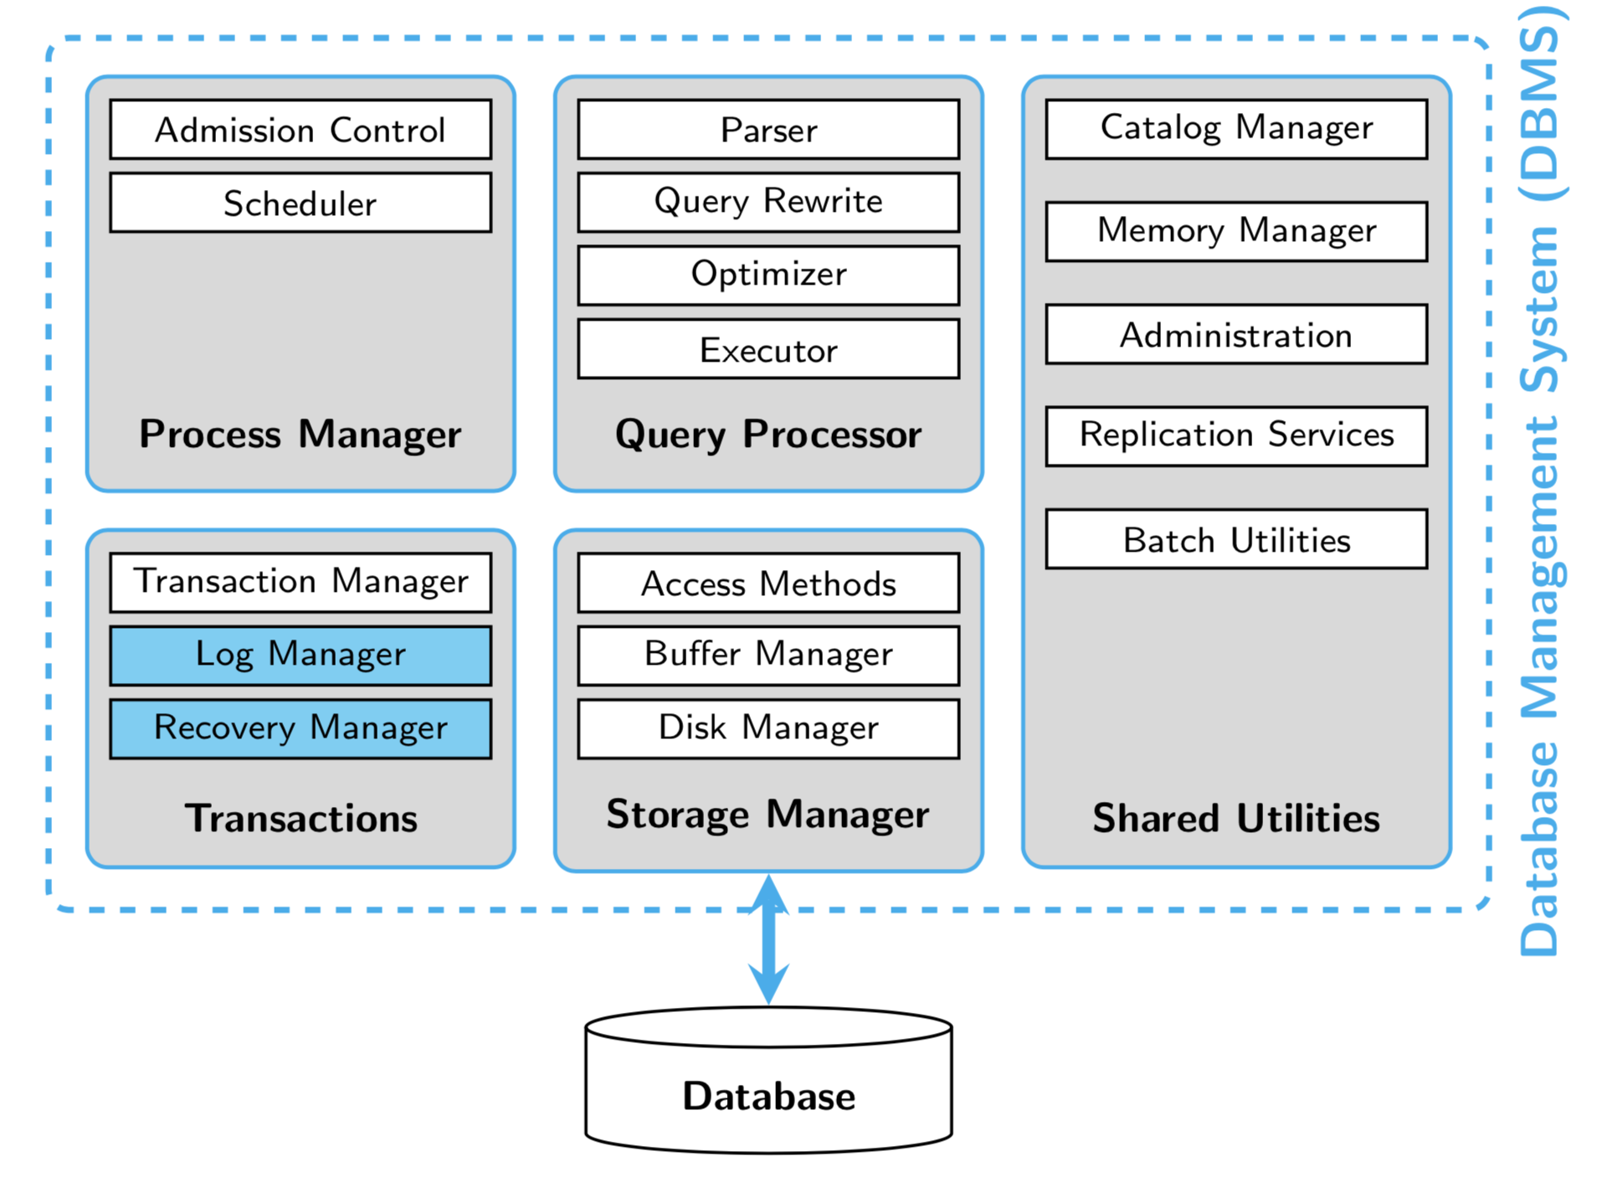
Recuperación de Fallas

Slide 125
Recuperación de Fallas
Log y Recovery Manager se encargan de asegurar Atomicity y Durability

Slide 126
¿Pero qué puede salir mal?
Fallas en la ejecución:
Datos erróneos
Solución: restricciones de integridad, data cleaning
Fallas en el disco duro
Solución: RAID, copias redundantes

Slide 127
¿Pero qué puede salir mal?
Fallas en la ejecución:
Catástrofes
Solución: copias distribuidas
Fallas del sistema
Solución: Log y Recovery Manager

Slide 128
Log Manager
Una página se va llenando secuencialmente con logs
Cuando la página se llena, se almacena en disco
Todas las transacciones escriben el log de manera concurrente

Slide 129
Log Manager
Registra todas las acciones de las transacciones

Slide 130
Log Records
Los logs comunes son:
<START T>
<COMMIT T>
<ABORT T>
<T UPDATE>
¿Cómo los usamos?

Slide 131
Undo Logging
Forma de escribir los logs para poder hacer recovery del sistema

Slide 132
Undo Logging
Los logs son:
<START T>
<COMMIT T>
<ABORT T>
<T, X, t> donde t es el valor antiguo de X

Slide 133
Undo Logging
Regla 1: si T modifica X, el log <T, X, t> debe ser escrito antes que el valor X sea escrito en disco
Regla 2: si T hace commit, el log <COMMIT T> debe ser escrito justo después de que todos los datos modificados por T estén almacenados en disco

Slide 134
Undo Logging
En resumen:
Escribir el log <T, X, t>
Escribir los datos a disco
Escribir <COMMIT T>
Hacer flush a disco del log

Slide 135
Recuperación con Undo Logging
Detectando fallas en el log:
... <START T> ... <COMMIT T> ...

Slide 136
Recuperación con Undo Logging
Detectando fallas en el log:
... <START T> ... <ABORT T> ...

Slide 137
Recuperación con Undo Logging
Detectando fallas en el log:
... <START T> ...

Slide 138
Recuperación con Undo Logging
Supongamos que mientras usamos nuestro sistema, se apagó de forma imprevista
Leyendo el log podemos hacer que la base de datos quede en un estado consistente

Slide 139
Recovery
Algoritmo para un Undo Logging
Procesamos el log desde el final hasta el principio:
Si leo <COMMIT T>, marco T como realizada
Si leo <ABORT T>, marco T como realizada
Si leo <T, X, t>, debo restituir X := t en disco, si no fue realizada.
Si leo <START T>, lo ignoro

Slide 140
Recovery
Algoritmo para un Undo Logging
¿Hasta dónde tenemos que leer el log?
¿Qué pasa si el sistema falla en plena recuperación?
¿Cómo trucamos el log?

Slide 141
Recovery
Uso de Checkpoints
Utilizamos checkpoints para no tener que leer el log entero y para manejar las fallas mientras se hace recovery

Slide 142
Recovery
Uso de Checkpoints
Dejamos de escribir transacciones
Esperamos a que las transacciones actuales terminen
Se guarda el log en disco
Escribimos <CKPT> y se guarda en disco
Se reanudan las transacciones

Slide 143
Recovery
Uso de Checkpoints
Ahora hacemos recovery hasta leer un <CKPT>
Problema: es prácticamente necesario apagar el sistema para guardar un checkpoint

Slide 144
Recovery
Uso de Nonquiescent Checkpoints
Nonquiescent Checkpoints son un tipo de checkpoint que no requiere "apagar" el sistema

Slide 145
Recovery
Uso de Nonquiescent Checkpoints
Escribimos un log <START CKPT (T1, ..., Tn)>, donde T1, ..., Tn son transacciones activas
Esperamos hasta que T1, ..., Tn terminen, sin restringir nuevas transacciones
Cuando T1, ..., Tn hayan terminado, escribimos <END CKPT>

Slide 146
Undo Recovery
Uso de Nonquiescent Checkpoints
Avanzamos desde el final al inicio
Si encontramos un <END CKPT>, hacemos undo de todo lo que haya después del inicio del checkpoint
Si encontramos un <START CKPT (T1, ..., Tn)> sin su <END CKPT>, debemos analizar el log desde el inicio de la transacción más antigua entre T1, ..., Tn

Slide 147
Ejemplo
Uso de Checkpoints en Undo Logging
Considere este log después de una falla:
Log
<START T1> | Podemos truncar esta parte
<T1, a, 5>
<START T2>
<T2, b, 10>
<START CKPT (T1, T2)> | T1 y T2 activas
<T2, c, 15> | Deshacemos solo esta parte Noten que T3 partió después del checkpoint
<START T3>
<T1, d, 20>
<COMMIT T1>
<T3, e, 25>
<COMMIT T2>
<END CKPT>

Slide 148
Ejemplo
Uso de Checkpoints en Undo Logging
Ahora considere este log después de una falla:
Log
<START T1> | Deshacemos hasta el último checkpoint completado. Sólo transacciones no confirmadas (T2 y T3)
<T1, a, 5>
<START T2>
<T2, b, 10>
<START CKPT (T1, T2)>
<T2, c, 15>
<START T3>
<T1, d, 20>
<COMMIT T1>
<T3, e, 25>

Slide 149
Undo Logging
Problema: no es posible hacer COMMIT antes de almacenar los datos en disco
Por lo tanto las transacciones se toman más tiempo en terminar!

Slide 150
Redo Logging
Los logs son:
<START T>
<COMMIT T>
<ABORT T>
<T, X, v> donde v es el valor nuevo de X

Slide 151
Redo Logging
Regla 1: Antes de modificar cualquier elemento X en disco, es necesario que todos los logs estén almacenados en disco, incluido el COMMIT
Esto es al revés respecto a Undo Logging

Slide 152
Redo Logging
En resumen:
Escribir el log <T, X, v>
Escribir <COMMIT T>
Hacer flush a disco del log
Escribir los datos en disco

Slide 153
Recuperación con Redo Logging
Detectando fallas en el log:
... <START T> ... <COMMIT T> ...

Slide 154
Recuperación con Redo Logging
Detectando fallas en el log:
... <START T> ... <ABORT T> ...

Slide 155
Recuperación con Redo Logging
Detectando fallas en el log:
... <START T> ...

Slide 156
Recovery
Algoritmo para un Redo Logging
Procesamos el log desde el principo hasta el final:
Identificamos las transacciones que hicieron COMMIT
Hacemos un scan desde el principio
Si leo <T, X, v>:
Si T no hizo COMMIT, no hacer nada
Si T hizo COMMIT, reescribir con el valor v
Para cada transacción incompleta, escribir <ABORT T>

Slide 157
Recovery
Uso de Checkpoints en Redo Logging
¿Cómo utilizamos los checkpoints en el Redo Logging?

Slide 158
Recovery
Uso de Checkpoints en Redo Logging
Escribimos un log <START CKPT (T1, ..., Tn)>, donde T1, ..., Tn son transacciones activas y sin COMMIT
Guardar en disco todo lo que haya hecho COMMIT hasta ese punto
Una vez hecho, escribir <END CKPT>

Slide 159
Redo Recovery
Uso de Checkpoints en Redo Logging
Revisar el log desde el final al inicio
Si encontramos un <END CKPT>, debemos retroceder hasta su su respectivo <START CKPT (T1, ..., Tn)>, y comenzar a hacer redo desde la transacción más antigua entre T1, ..., Tn
No se hace redo de las transacciones con COMMIT antes del <START CKPT (T1, ..., Tn)>

Slide 160
Redo Recovery
Uso de Checkpoints en Redo Logging
Si encontramos un <START CKPT (T1, ..., Tn)> sin su <END CKPT>, debemos retroceder hasta encontrar un <END CKPT>

Slide 161
Ejemplo
Uso de Checkpoints en Redo Logging
Considere este log después de una falla:
Log
<START T1>
<T1, a, 5>
<START T2>
<COMMIT T1>
<T2, b, 10>
<START CKPT (T2)>
<T2, c, 15>
<START T3>
<T3, e, 25>
<END CKPT>
<COMMIT T2>
<COMMIT T3>

Slide 162
Redo Logging
Problema: no es posible ir grabando los valores de X en disco antes que termine la transacción
Por lo tanto se congestiona la escritura en disco!

Slide 163
Undo/Redo Logging
Es la solución para obtener mayor performance que mezcla las estrategias anteriormente planteadas

Slide 164
Undo/Redo Logging
Es la solución para obtener mayor performance que mezcla las estrategias anteriormente planteadas
Usa <T, X, v_antiguo, v_nuevo> con write-ahead logging
< T , commit> va de manera arbitraria al disco
Recuperación:
Undo de transacciones sin COMMIT
Redo transacciones con COMMIT (pero no en disco)

Slide 165
Técnicas de Logging
Resumen
 | Undo | Redo
Trans. Incompletas | Cancelarlas | Ignorarlas
Trans. Comiteadas | Ignorarlas | Repetirlas
Escribir COMMIT | Después de almacenar en disco | Antes de almacenar en disco
UPDATE Log Record | Valores antiguos | Valores nuevos

